Slide 1


Aplikasi Kamus Istilah Ilmu Kedokteran Berbasis Android
UIN SGD Bandung
Dipersiapkan oleh:
Kelompok 3
1127050166 Utami Budi Rahayu
1127050148 Siti Nurpadilah

Slide 2
PEMBAHASAN
UIN SGD Bandung
Latar Belakang
Batasan Masalah
Tujuan
Deskripsi Aplikasi
Struktur Navigasi
Rancangan Tampilan
Kebutuhan Non Fungsional
Kebutuhan Fungsional
Usecase Diagram
Class Diagram
Activity Diagram
Sequence Diagram
Collaboration Diagram
Statechart Diagram
Component Diagram
Deployment Diagram
Kesimpulan

Slide 3
LATAR BELAKANG
UIN SGD Bandung
Perkembangan teknologi yang semakin pesat dewasa ini sehingga bermunculan pula istilah-istilah dalam dunia kedokteran yang dibawa seiring perkembangannya. Maka penulis tergerak untuk membuat suatu aplikasi yang mampu memberikan kemudahan dan efisiensi kepada pengguna handset terutama Android dalam melakukan pencarian arti dari suatu istilah.
Dalam penulisan ini penulis mencoba untuk membuat suatu yaitu Aplikasi Kamus Istilah Ilmu Kedokteran Berbasis Android yang kiranya dapat membantu para penggunanya dalam menterjemahkan arti istilah dalam bidang ilmu kedokteran.

Slide 4
UIN SGD Bandung
BATASAN MASALAH
Penulis membahas mengenai pembuatan aplikasi menggunakan perangkat lunak :
o JDK (Java Development Kit)
o Eclipse Juno
o Android SDK Manager
o SQLite

Slide 5
UIN SGD Bandung
TUJUAN
Memberikan kemudahan dalam menterjemahkan
Efisiensi waktu
Membuat sesuatu yang lebih praktis

Slide 6
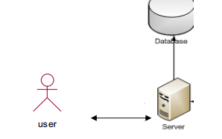
UIN SGD Bandung
DESKRIPSI APLIKASI
Perancangan aplikasi kamus istilah ilmu kedokteran berbasis Android dengan menggunakan bahasa pemrograman Java ini merupakan sistem yang mempermudah pengguna dalam pencarian terjemahan dari sebuah kosa kata istilah ilmu kedokteran. Sistem ini juga akan menampilkan peringatan jika kosakata yang dicari tidak ditemukan. Dengan menggunakan perangkat mobile yang berbasis Android, aplikasi kamus ini bisa diakses tanpa terhubung pada internet sehingga menambah kemudahan bagi pengguna, selain berbasis Android mobile yang mudah dibawa dan bisa diakses kapan saja.

Slide 7
UIN SGD Bandung
DESKRIPSI APLIKASI
Spesifikasi kebutuhan sistem ini akan menjelaskan mengenai penggunaan aplikasi kamus mobile, yakni “Aplikasi Kamus Istilah Ilmu Kedokteran Berbasis Android”, input dan output sistem yang terjadi di dalam aplikasi, dan proses data. Untuk memenuhi kebutuhan yang dibutuhkan oleh pengguna yaitu handphone yang telah menggunakan Operating System Android.
Secara umum, arsitektur proses aplikasi kamus Istilah Ilmu Kedokteran berbasis Android ini adalah sebagai berikut:
Pengguna handphone akan berinteraksi dengan sistem melalui aplikasi yang telah terinstall pada handphone yang mendukung Operating Sistem yang berbasis Android.
Aplikasi yang telah terinstall pada mobile akan menampilkan informasi kosa kata.

Slide 8
UIN SGD Bandung
STRUKTUR NAVIGASI
MENU UTAMA
HALAMAN PENCARIAN
HALAMAN ABOUT
HALAMAN PENDESKRIPSIAN

Slide 9
UIN SGD Bandung
KEBUTUHAN NON FUNGSIONAL
KEBUTUHAN FUNGSIONAL
ID | Parameter | Kebutuhan
KIDok-NF-01 | Availability | Aplikasi digunakan saat diperlukan saja.
KIDok-NF-02 | Reliability | Tidak gagal dalam pencocokkan kata.
KIDok-NF-03 | Ergonomy | Nyaman dipakai karena user friendly.
KIDok-NF-04 | Portability | Dapat digunakan pada OS Android di mobile, PC, dll.
KIDok-NF-05 | Memory | Memerlukan sedikit memory karena ukuran relative kecil.
KIDok-NF-06 | Response time | Menampilkan deskripsi dalam waktu 5 detik.
KIDok-NF-07 | Safety | Software dipakai di system operasi Android.
KIDok-NF-08 | Security | Keamanan dengan menampilkan copyright.
KIDok-NF-09 | User Interface | Sangat User Friendly.
KIDok-NF-10 | Others 1: Bahasa komunikasi | Semua harus dalam bahasa Indonesia.
KIDok-NF-11 | Other 2 : Logo | Setiap layar harus mengandung logo kidok.
ID | Deskripsi
KIDok-F-01 | Sistem mampu menampilkan daftar pencarian kata.
KIDok-F-02 | Sistem mampu menampilkan pendefinisian istilah yang dicari.
KIDok-F-03 | Sistem mampu menampilkan bantuan cara penggunaan.

Slide 10
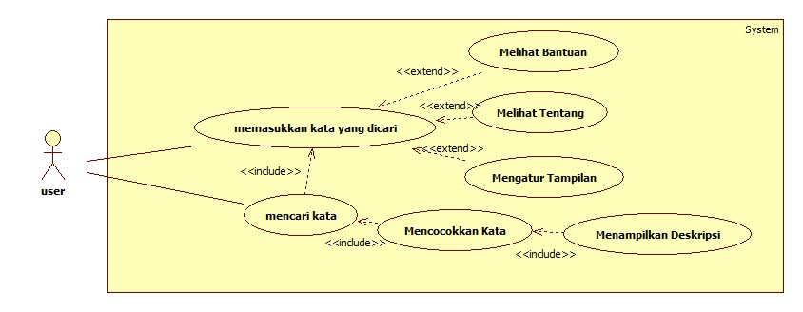
UIN SGD Bandung

Slide 11
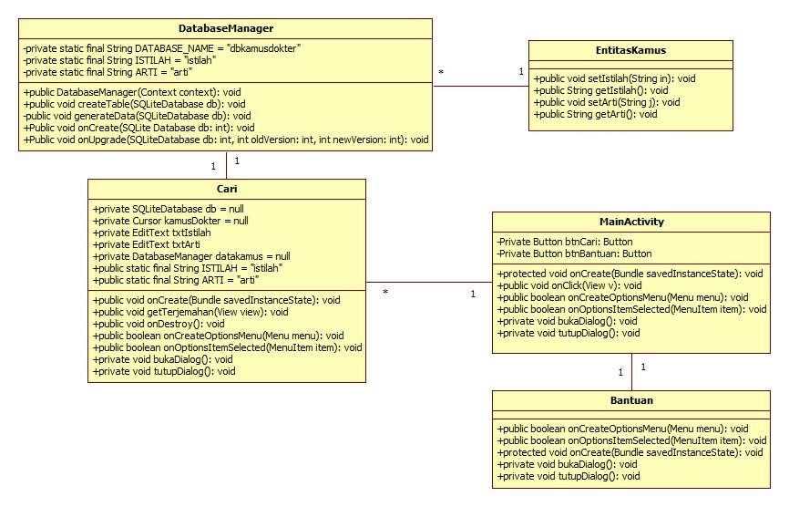
UIN SGD Bandung

Slide 12
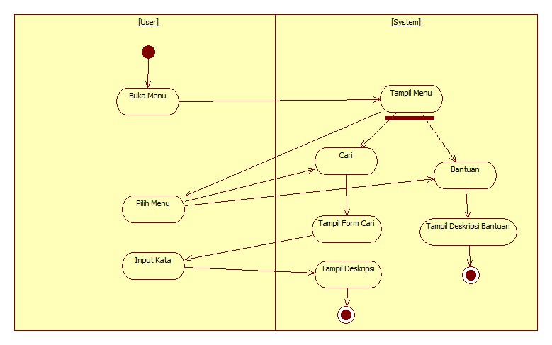
UIN SGD Bandung

Slide 13
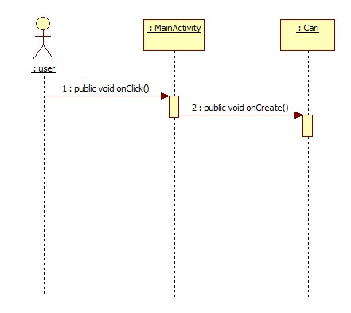
UIN SGD Bandung

Slide 14
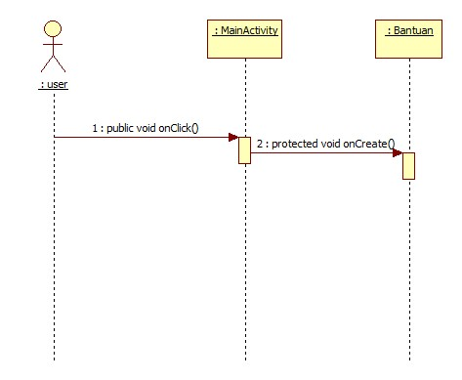
UIN SGD Bandung

Slide 15
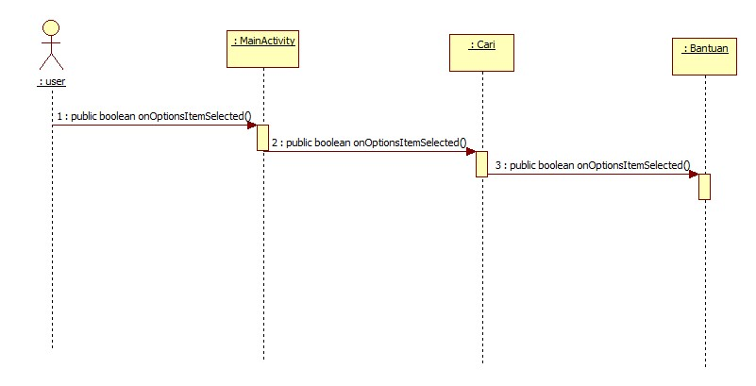
UIN SGD Bandung

Slide 16
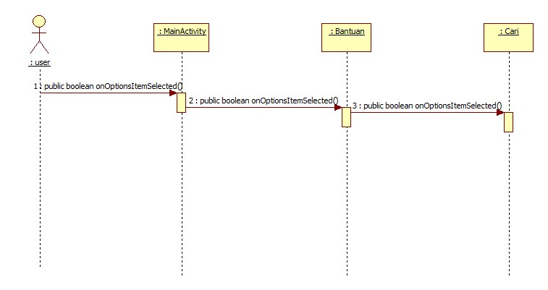
UIN SGD Bandung

Slide 17
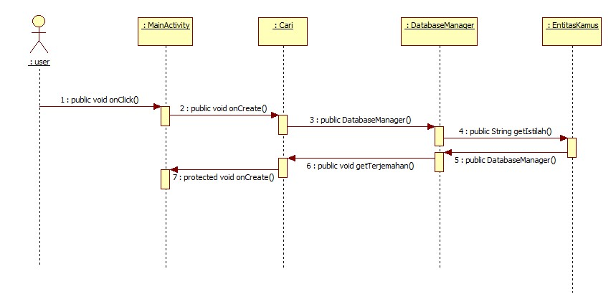
UIN SGD Bandung

Slide 18
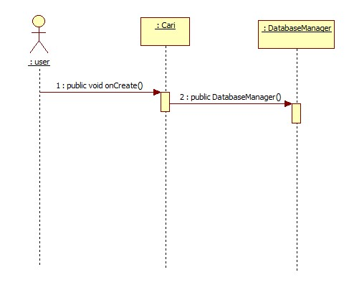
UIN SGD Bandung

Slide 19
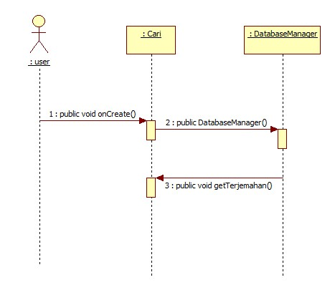
UIN SGD Bandung

Slide 20
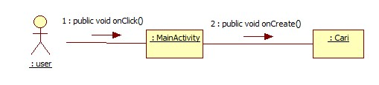
UIN SGD Bandung

Slide 21
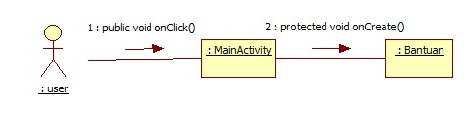
UIN SGD Bandung

Slide 22
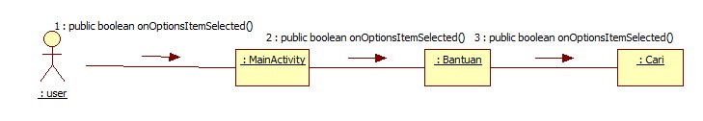
UIN SGD Bandung

Slide 23
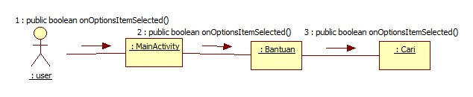
UIN SGD Bandung

Slide 24
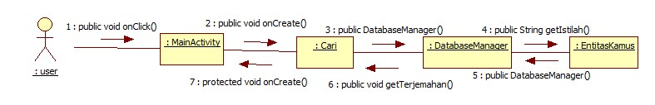
UIN SGD Bandung

Slide 25
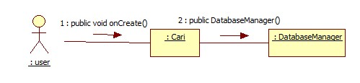
UIN SGD Bandung

Slide 26
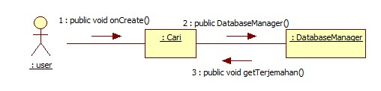
UIN SGD Bandung

Slide 27
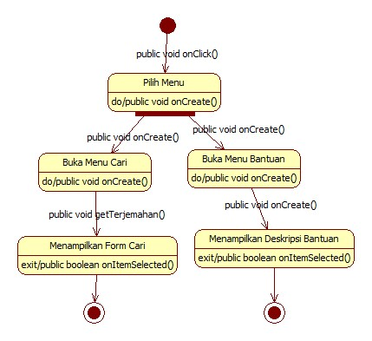
UIN SGD Bandung

Slide 28
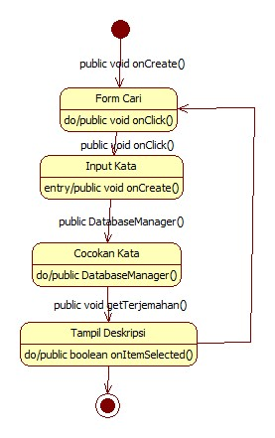
UIN SGD Bandung

Slide 29
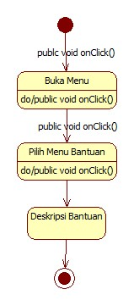
UIN SGD Bandung

Slide 30
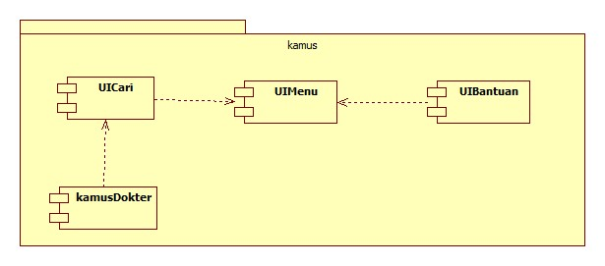
UIN SGD Bandung

Slide 31
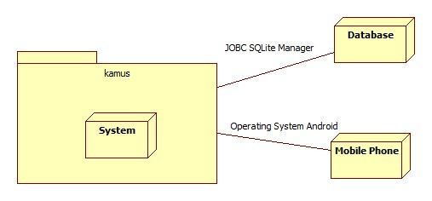
UIN SGD Bandung

Slide 32
Kesimpulan
Perancangan aplikasi kamus istilah ilmu kedokteran berbasis Android dengan menggunakan bahasa pemrograman Java ini merupakan sistem yang mempermudah pengguna dalam pencarian terjemahan dari sebuah kosa kata istilah ilmu kedokteran. Sistem ini juga akan menampilkan peringatan jika kosakata yang dicari tidak ditemukan. Dengan menggunakan perangkat mobile yang berbasis Android, aplikasi kamus ini bisa diakses tanpa terhubung pada internet sehingga menambah kemudahan bagi pengguna, selain berbasis Android mobile yang mudah dibawa dan bisa diakses kapan saja.

